Slide 1
หน่วยที่ 1 สื่อสังคมออนไลน์กับธุรกิจดิจิทัล
Mr.Juthawut Chantharamalee
Assistant Professor in Computer Science
(Chairperson of B.Sc. Program in Computer Science) Office. Suan Dusit University, Phone. (+66) 2244-5691 Email. juthawut_cha@dusit.ac.th, jchantharamalee@gmail.com

Slide 2
สาระการเรียนรู้
1. ความหมายของสื่อสังคมออนไลน์
2. ประเภทของสื่อสังคมออนไลน์
3. วัตถุประสงค์ของสื่อสังคมออนไลน์
4. ประโยชน์ของสื่อสังคมออนไลน์
5. ข้อจำกัดของสื่อสังคมออนไลน์
6. ความหมายของธุรกิจดิจิทัล
7. การเปรียบเทียบธุรกิจดั้งเดิมกับธุรกิจดิจิทัล
8. ลักษณะของธุรกิจดิจิทัล
9. สื่อสังคมออนไลน์กับธุรกิจดิจิทัล

Slide 3
จุดประสงค์การเรียนรู้
1. บอกความหมายของสื่อสังคมออนไลน์ได้
2. อธิบายประเภทและวัตถุประสงค์ของสื่อสังคมออนไลน์ได้
3. อธิบายประโยชน์และข้อจำกัดของสังคมออนไลน์ได้
4. อธิบายความหมายและลักษณะของธุรกิจดิจิทัลได้
5. มีเจตคติและกิจนิสัยที่ดีในการปฏิบัติงานด้วยความรับผิดชอบ ซื่อสัตย์ ละเอียดรอบคอบ

Slide 4
สมรรถนะประจำหน่วย
1. แสดงความรู้เกี่ยวกับสื่อสังคมออนไลน์
2. แสดงความรู้เกี่ยวกับสื่อสังคมออนไลน์กับธุรกิจดิจิทัล
3. ปฏิบัติในการใช้สื่อสังคมออนไลน์

Slide 5
ความนำ
การทำธุรกิจในปัจจุบัน มีการใช้สื่อสังคมออนไลน์มากขึ้น จะสังเกตได้ว่า สื่อประเภทหนังสือพิมพ์หรือวิทยุ เริ่มมีการใช้ลดน้อยลง สื่อสังคมออนไลน์เริ่มจะเข้ามาแทนที่ โดยเฉพาะในยุคที่ดำเนินธุรกิจดิจิทัล ที่ต้องใช้สื่อสังคมออนไลน์เป็นส่วนใหญ่ ทำให้ตลาดการดำเนินธุรกิจมีมูลค่าเพิ่มขึ้นอย่างมาก เพราะทุกคนสามารถทำได้โดยไม่ต้องลงทุนมากมาย เพียงแต่มีทักษะและความตั้งใจก็สามารถทำธุรกิจดิจิทัลบนสื่อสังคมออนไลน์ได้แล้ว

Slide 6
ความหมายของสื่อสังคมออนไลน์
สื่อสังคมออนไลน์ หมายถึง สื่อที่ผู้ส่งสารมีการเผยแพร่และแลกเปลี่ยนข้อมูล ซึ่งอยู่ในรูปแบบต่าง ๆ ไปยังผู้รับสารผ่านสื่อสังคมออนไลน์ โดยสามารถโต้ตอบกันระหว่างผู้ส่งสารและผู้รับสาร หรือผู้รับสารด้วยกันเอง ทั้งนี้สื่อสังคมออนไลน์สามารถแบ่งออกเป็นประเภทต่าง ๆ เช่น บล็อก (Blogging) ทวิตเตอร์ (Twitter) ไมโครบล็อก (Microblogging) เครือข่ายสังคมออนไลน์ (Social Networking) และการแบ่งปันสื่อทางออนไลน์ (Media Sharing)

Slide 7
ประเภทของสื่อสังคมออนไลน์
1. บล็อก (Weblogs หรือเรียกสั้นๆ ว่า Blogs)
2. เครือข่ายสังคมออนไลน์ (Social Networking)
3. ไมโครบล็อก (Microblog)
4. การแบ่งปันสื่อทางออนไลน์ (Media Sharing)

Slide 8
ประเภทของสื่อสังคมออนไลน์
5. Photo Sharing
6. Wikis
7. Virtual Worlds
8. Crowd Sourcing
9. Discuss / Review/ Opinion

Slide 9
วัตถุประสงค์ของสื่อออนไลน์
1. เผยแพร่ตัวตน (Identity Network)
2. เผยแพร่ผลงาน (Creative Network)
3. ความสนใจตรงกัน (Interested Network)
4. โลกเสมือน (Virtual life/Game online)

Slide 10
ประโยชน์ของสื่อสังคมออนไลน์
1. ใช้ในการดำเนินธุรกิจดิจิทัลได้ เพราะไม่ต้องลงทุนสูง และสะดวกในการดำเนินธุรกิจ
2. แลกเปลี่ยนข้อมูลความรู้ในสิ่งที่สนใจร่วมกันได้
3. เป็นคลังข้อมูลความรู้ เพราะสามารถเสนอและแสดงความคิดเห็น แลกเปลี่ยนความรู้
หรือตั้งคำถามในเรื่องต่าง ๆ เพื่อให้บุคคลอื่นที่สนใจหรือมีคำตอบได้ช่วยกันตอบ
4. ประหยัดค่าใช้จ่ายในการติดต่อสื่อสาร สะดวกและรวดเร็ว

Slide 11
ประโยชน์ของสื่อสังคมออนไลน์
5. เป็นสื่อในการนำเสนอผลงานของตัวเอง เช่น งานเขียน รูปภาพ วีดิโอต่างๆ เพื่อให้
ผู้อื่นได้เข้ามารับชมและแสดงความคิดเห็น
6. ใช้เป็นสื่อในการโฆษณา ประชาสัมพันธ์ หรือบริการลูกค้าสาหรับบริษัทและองค์กร
ต่าง ๆ ช่วยสร้างความเชื่อมั่นให้ลูกค้า
7. ช่วยสร้างผลงานและรายได้ให้แก่ผู้ใช้งาน รวมทั้งเกิดการจ้างงานแบบใหม่ ๆ ขึ้น
8. ช่วยผ่อนคลายได้สำหรับผู้ใช้ที่ต้องการหาเพื่อนสนทนา
9. สร้างความสัมพันธ์ที่ดีระหว่างคนในกลุ่มได้

Slide 12
ข้อจำกัดของสื่อสังคมออนไลน์
1. เว็บไซต์ให้บริการบางแห่งอาจจะเปิดเผยข้อมูลส่วนตัวมากเกินไป
2. สังคมออนไลน์เป็นสังคมที่กว้าง หากผู้ใช้รู้เท่าไม่ถึงการณ์หรือขาดวิจารณญาณ
3. เป็นช่องทางในการถูกละเมิดลิขสิทธิ์ ขโมยผลงาน หรือถูกแอบอ้าง
4. ข้อมูลที่ต้องกรอกเพื่อสมัครสมาชิกและแสดงบนเว็บไซต์ในรูปแบบสังคมออนไลน์

Slide 13
ข้อจำกัดของสื่อสังคมออนไลน์
5. ผู้ใช้ที่เล่นสังคมออนไลน์ และอยู่กับหน้าจอคอมพิวเตอร์เป็นเวลานานอาจสายตาเสีย
ได้หรือบางคนอาจตาบอดได้
6. ถ้าผู้ใช้หมกหมุ่นอยู่กับสังคมออนไลน์มากเกินไปอาจทำให้เสียการเรียนหรือผลการ
เรียนตกต่ำ
7. จะทำให้เสียเวลาถ้าผู้ใช้ที่ใช้อย่างไร้ประโยชน์

Slide 14
ความหมายของธุรกิจดิจิทัล
ธุรกิจดิจิทัล (Digital business) หมายถึง ธุรกิจที่มุ่งดำเนินการบนระบบดิจิทัลที่มีทรัพยากรทางกายภาพที่น้อย และยังมุ่งเน้นที่มีความสร้างสรรค์ที่นำเสนอสินค้าหรือบริการในรูปแบบ และบนแพลตฟอร์มที่ตรงใจ หรือความต้องการของลูกค้าและดึงดูดลูกค้าและผู้ให้บริการเข้ามาได้มาก

Slide 15
ลักษณะของธุรกิจดิจิทัล
ธุรกิจดิจิทัล หรือธุรกิจอิเล็กทรอนิกส์ (Digital Electronic business หรือ E–business) คือ การดำเนินธุรกิจ หรือกิจกรรมหลักของธุรกิจผ่านระบบออนไลน์หรือระบบอินเทอร์เน็ต ซึ่งกิจกรรมหรือกระบวนการหลักที่จะแปลงรูปแบบปกติเป็นการดำเนินแบบดิจิทัล มีตั้งแต่ต้นทางคือการเชื่อมโยงกับซัพพายเออร์ และปลายทางที่เชื่อมโยงกับลูกค้า โดยการออกแบบรูปแบบของธุรกิจดิจิทัลที่จะเข้าถึงกลุ่มเป้าหมายและเพิ่มประสิทธิภาพให้กับธุรกิจ

Slide 16
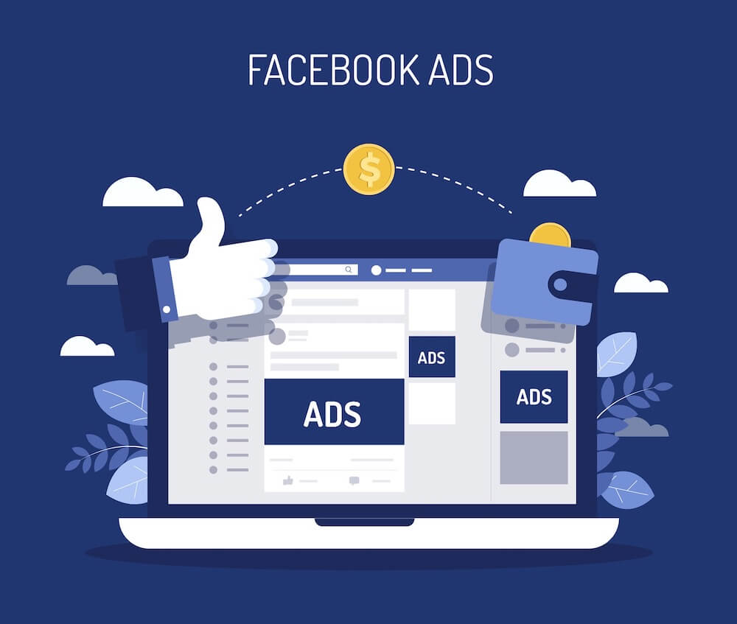
สื่อสังคมออนไลน์กับธุรกิจดิจิทัล

Slide 17
สื่อสังคมออนไลน์กับธุรกิจดิจิทัล

Slide 18
สื่อสังคมออนไลน์กับธุรกิจดิจิทัล

Slide 19
สื่อสังคมออนไลน์กับธุรกิจดิจิทัล

Slide 20
สื่อสังคมออนไลน์กับธุรกิจดิจิทัล

Slide 21
สื่อสังคมออนไลน์กับธุรกิจดิจิทัล

Slide 22
สรุปประเด็นสำคัญ
สื่อสังคมออนไลน์ คือ สื่อที่ผู้ส่งสารแบ่งปันสาร ซึ่งอยู่ในรูปแบบต่าง ๆ ไปยังผู้รับสารผ่านเครือข่ายออนไลน์ โดยสามารถโต้ตอบกันระหว่างผู้ส่งสารและผู้รับสาร หรือผู้รับสารด้วยกันเอง ซึ่งสามารถแบ่งสื่อสังคมออนไลน์ออกเป็นประเภทต่าง ๆ ที่ใช้กันบ่อย ๆ คือ บล็อก (Blogging) ทวิตเตอร์และไมโครบล็อก (Twitter and Microblogging) เครือข่ายสังคมออนไลน์ (Social Networking) และการแบ่งปันสื่อทางออนไลน์ (Media Sharing)

Slide 23
สรุปประเด็นสำคัญ
สื่อสังคมออนไลน์ในปัจจุบันที่มีส่วนในการดำเนินธุรกิจดิจิทัล ซึ่งสามารถที่จะนำไปประยุกต์ใช้หรือดำเนินธุรกิจได้เป็นอย่างดี คือ Facebook, Instagram , YouTube, Twitter, Line, TikTok

